Slide 1
PENGANTAR
ALGORITMA
Yunus Febriansyah.
Referensi dari Bapak Ferico Pasaribu & Google

Slide 2
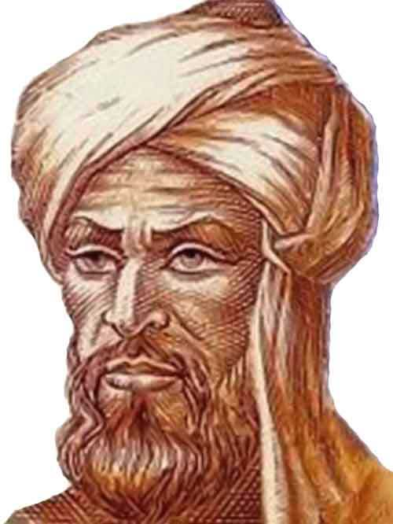
Pengertian
urutan atau langkah-langkah untuk menyelesaikan masalah pemrograman komputer
(https://teknojurnal.com › pengertian-algoritma-pemrograman)
Muhammad-ibnu-Musa-al-Khwarizmi
(Al-Khwarizmi)
Algoritma
Aljabar

Slide 3
Analogi
1
2
3
4
Masalah
Algoritma
Program Komputer
Solusi
Membuat algoritma diawali dengan adanya masalah
Membuat algoritma untuk menjadi pedoman pembuatan program
Program computer sesuai pedoman algoritma
Solusi akan tercapai

Slide 4
Cara Mendeskripsikan Masalah
01
Menjabarkan Masalah
02
Merinci masalah untuk menyelesaikan masalah
03
Membuat sarana interaksi manusia - komputer

Slide 5
Masalah --> Program Komputer
01
Bentuk Urutan Masalah
02
Tentukan Bahasa Pemrograman
03
Konsep Mesin Komputer

Slide 6
KESIMPULAN
Penyusunaan aspek proses logika dari suatu pemecahan masalah tanpa melihat karakteristik bahasa pemrograman yang akan digunakan
Urutan notasi logika yang merupakan hasil analisis dan rancangan sistematik dari strategi pemecahan masalah, untuk menggambarkan urutan langkah kerja yang jika dikerjakan akan membawa ke tujuannya
Urutan logika langkah kerja untuk menyelesaikan suatu masalah

Slide 7
NOTASI ALGORITMA
01
Untaian Kalimat Deskriptif
02
Flowchart
03
Pseudocode

Slide 8
NEXT..
Untaian Kalimat Deskriptif
FlowChart
Pseudocode

Slide 9
Terimakasih
Yunus Febriansyah

